Slide 1
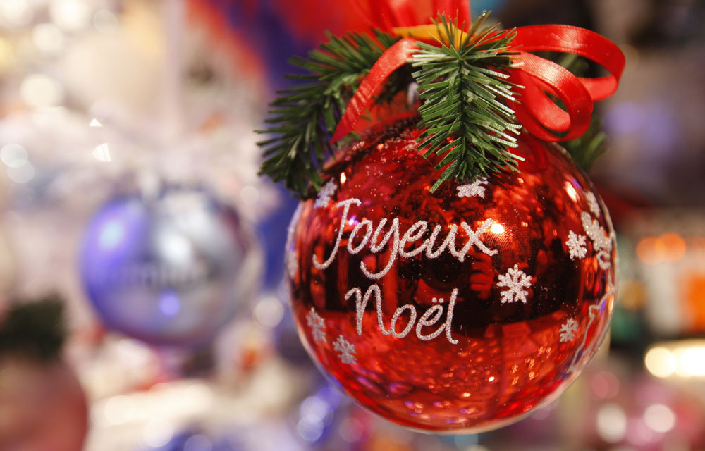

Χο χο χο! Ήρθαν τα Χριστούγεννα και η Πρωτοχρονιά .

Slide 2
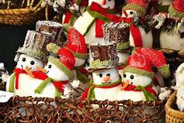
Χριστούγεννα Πρωτούγεννα πρώτη γιορτή του χρόνου για βγάτε, διέτε , μάθετε πως ο Χριστός γεννάται γεννιέται και ανατρέφεται στο μέλι και στο γάλα
Το μέλι τρων οι άρχοντες το γάλα οι αφεντάδες και το μελισσοβότανο το λούζονται οι κυράδες
Εμείς εδώ δεν ήρθαμε να φάμε και να πιούμε μόνο σας αγαπούσαμε και ήρθαμε να σας δούμε
Δώστε μας και τον κόκορα δώστε μας και την κότα
δώστε μας και πέντε έξι αυγά
να πάμε σ’ άλλη πόρτα

Slide 3
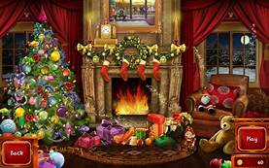
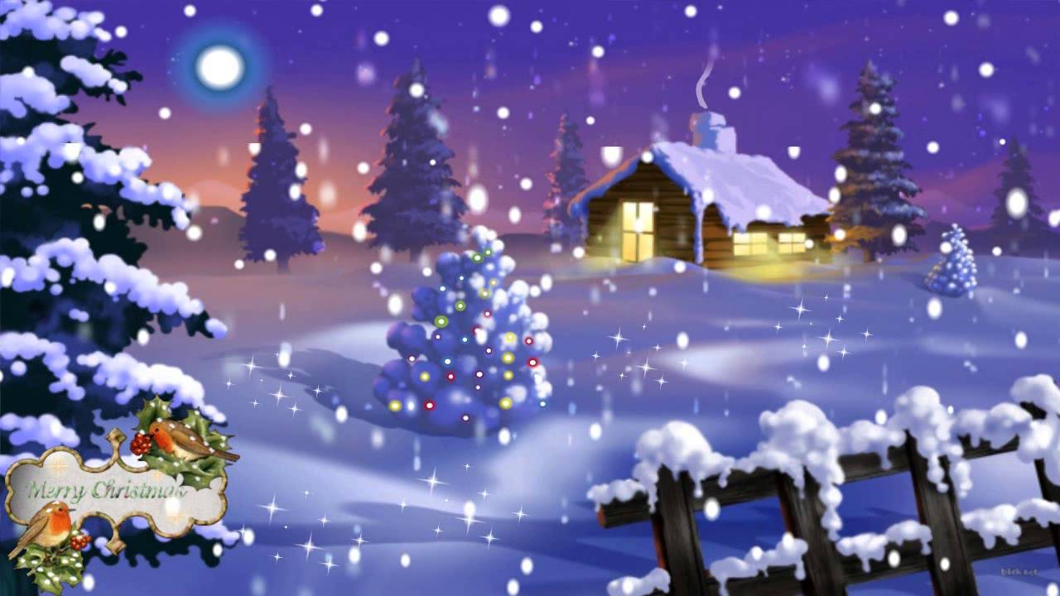
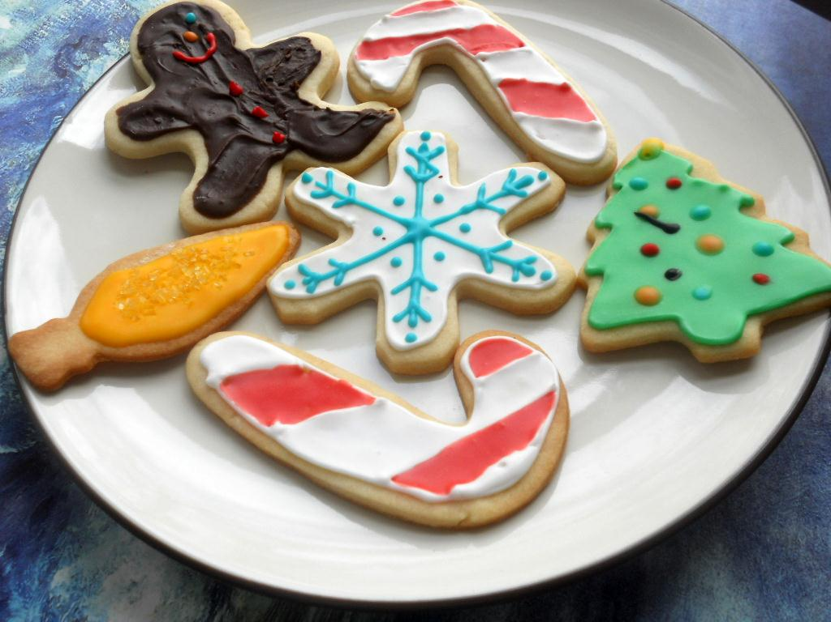
Σούρβα σούρβα γιρό κουρμί, γιρό κουρμί, γιρό σταυρί, σαν ασήμι, σαν κρανιά, κι του χρόν’ ουλ γιροί, ουλ γιροί, καλόκαρδοι.
Σούρβα σούρβα γεια χαρά για σταφίδις, για παρά, για καρύδις, για μπαντέμια, για ένα ξυλοκέρατου.

Slide 4
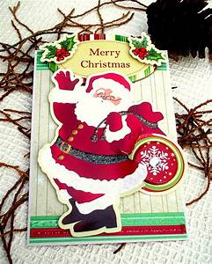
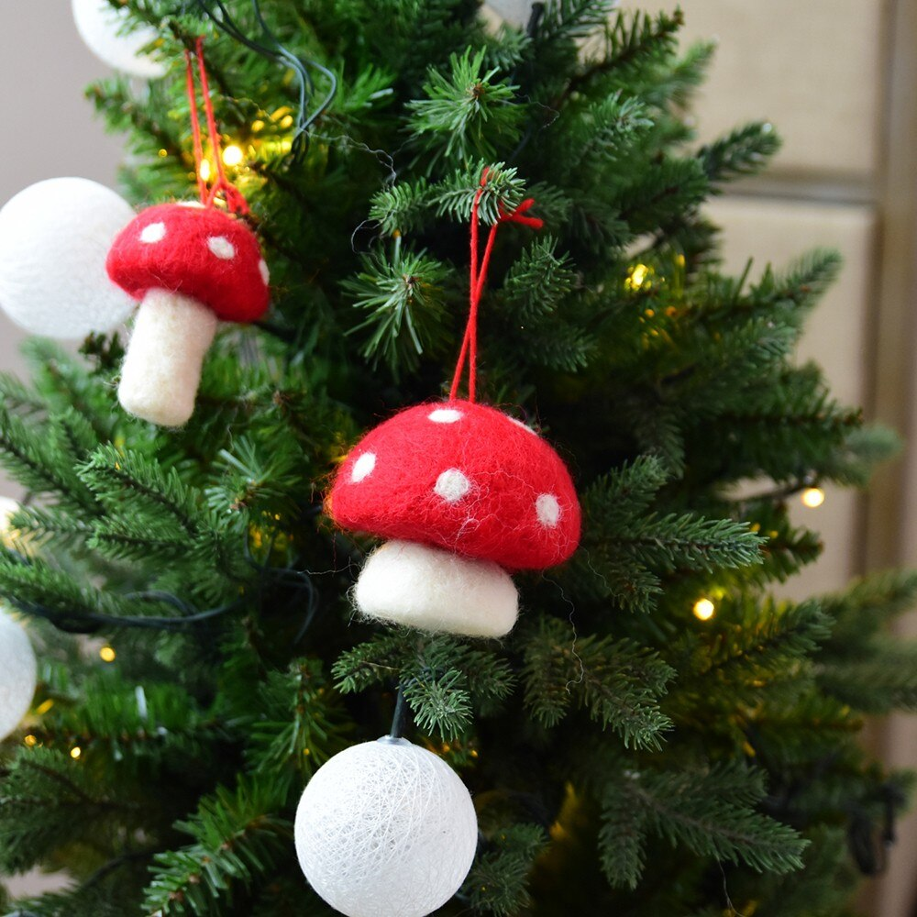
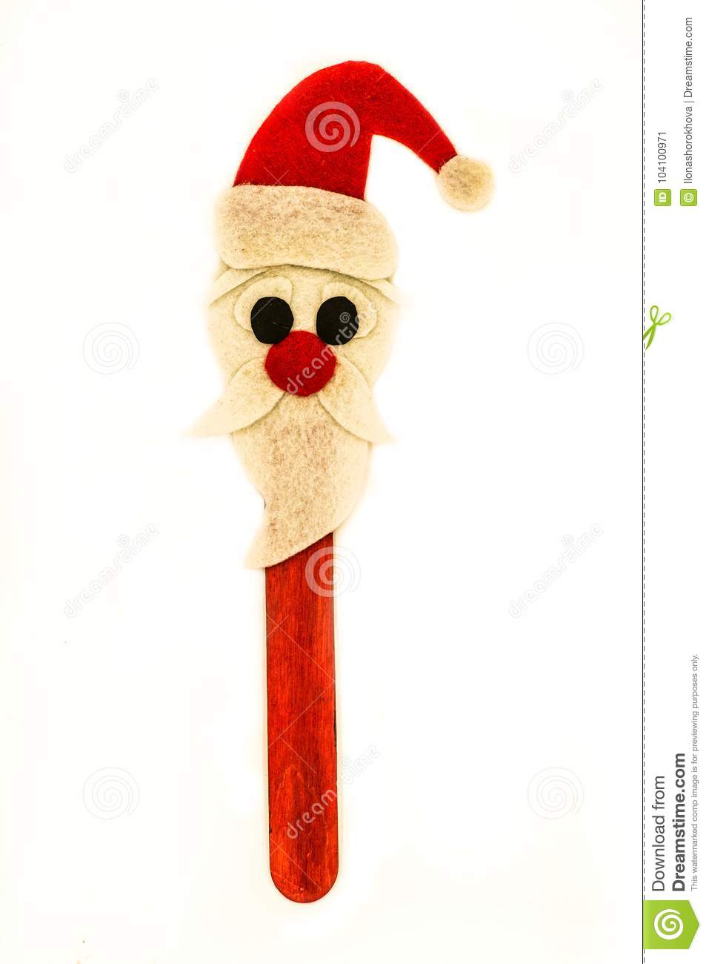
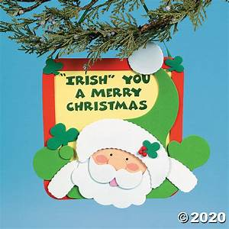
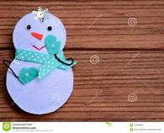
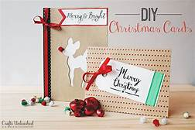
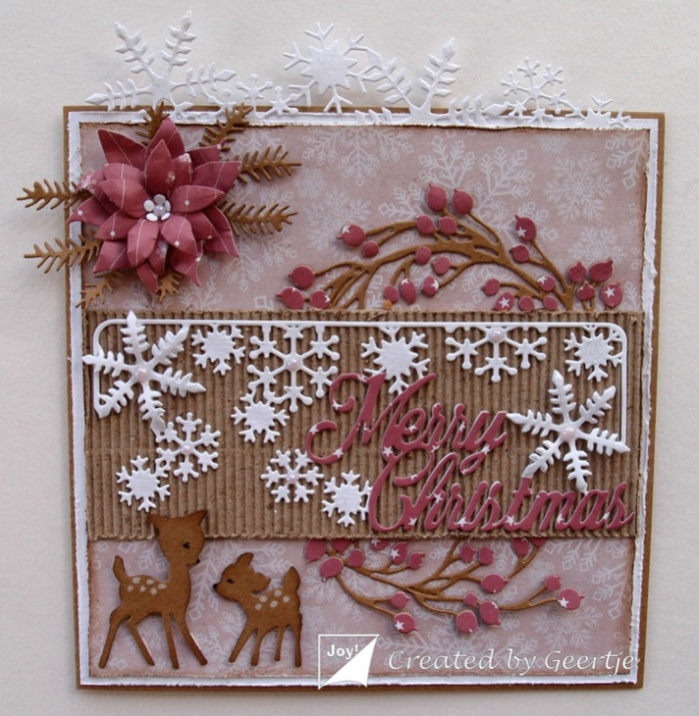
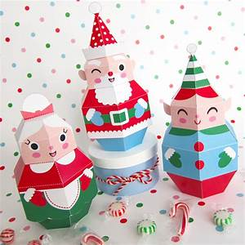
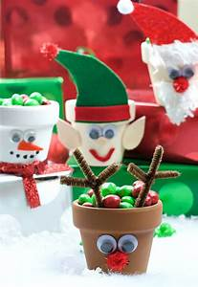
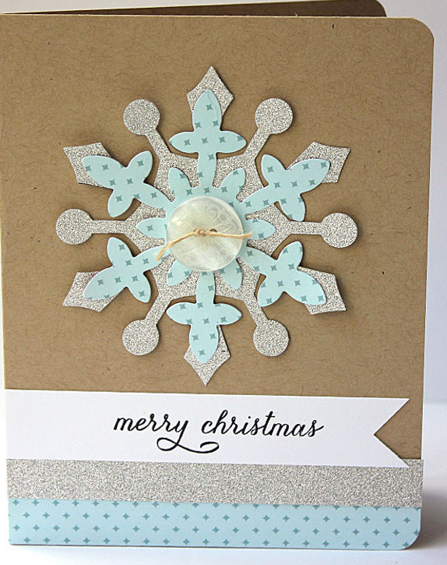
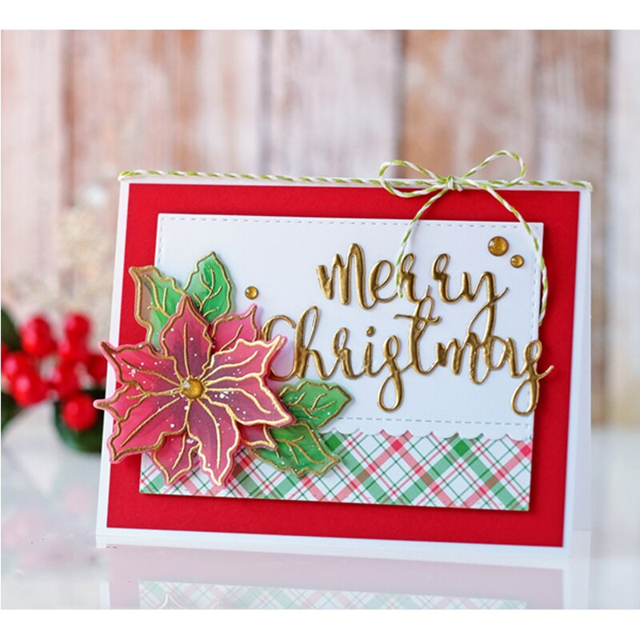

Slide 5
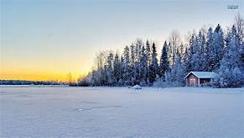
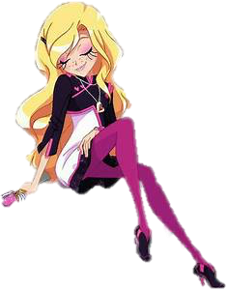
Ήρθαν οι διακοπές!

